Slide 1
5. Módulos
Docente: Echevarria Narrea, Marko

Slide 2
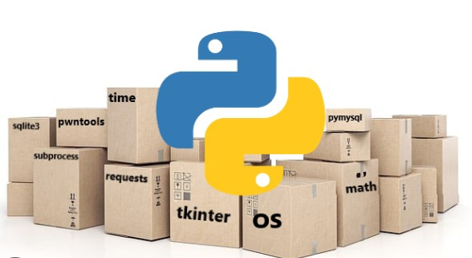
¿Qué son los Módulos y Paquetes?
Módulo: Un archivo que contiene definiciones y declaraciones en Python (funciones, variables, etc.), que puede ser importado y utilizado en otros scripts.
Paquete: Una colección de módulos organizados en directorios, que puede incluir submódulos.

Slide 3
Importación de Módulos
import modulo: Importa todo el módulo.
from modulo import funcion: Importa solo una función o variable específica.
import modulo as alias: Importa un módulo con un alias para facilitar su uso.
Creación e importación de modulos propios
Paquetes en Python
import paquete.modulo: Importa un módulo específico desde un paquete.
from paquete import modulo: Importa un módulo específico desde un paquete.

Slide 4
Módulos Comunes en Python
math: Operaciones matemáticas avanzadas (trigonometría, logaritmos, etc.)
random: Generación de números aleatorios.
datetime: Manipulación de fechas y horas.
os: Interacción con el sistema operativo (manejo de archivos y directorios).
sys: Manipulación de la línea de comandos y control del intérprete de Python.
json: Manejo de datos en formato JSON.
csv: Lectura y escritura de archivos CSV.
re: Expresiones regulares para la búsqueda y manipulación de texto.
collections: Tipos de datos especializados como deque, Counter, etc.
time: Manipulación y medición de tiempo.

Slide 5
Ejercicios de aplicación
Escribe una función caracteres_unicos(cadena) que reciba una cadena y determine si todos sus caracteres son únicos. La función debe ignorar espacios y ser sensible a mayúsculas y minúsculas.
Apertura de Archivos: Escribe un programa que intente abrir un archivo que no existe y maneje la excepción con un mensaje que indique que el archivo no se encontró.
Manejo de Entrada del Usuario: Crea un programa que solicite al usuario que ingrese un número, y maneje las excepciones en caso de que se ingrese un valor no numérico o si el número es cero (para evitar una división por cero).
Cálculo de Raíz Cuadrada: Implementa una función que calcule la raíz cuadrada de un número ingresado por el usuario y maneje las excepciones si se ingresa un número negativo o un valor no numérico.
Manejo de Archivos con finally: Escribe un programa que abra un archivo, lea su contenido, y asegure que el archivo se cierre correctamente utilizando un bloque finally.
Verificación de Contraseñas: Crea una función que verifique la longitud de una contraseña ingresada por el usuario. Si la contraseña es menor a 8 caracteres, lanza una excepción personalizada que indique "Contraseña demasiado corta".
Multiplicación con Excepciones: Escribe un programa que solicite dos números al usuario, los multiplique, y maneje las excepciones si se ingresa un valor no numérico.
Conversión de Temperaturas: Implementa una función que convierta una temperatura de Fahrenheit a Celsius y maneje las excepciones en caso de que se ingrese un valor no numérico.
Manejo de Listas Vacías: Crea una función que intente acceder al primer elemento de una lista, y maneje la excepción si la lista está vacía.

Slide 6
Thanks

